Slide 1
Kamsar, le 27.01.2016
Formation Utilisateurs- FINANCE Module03.03 Gestion des Factures et Avoirs Fournisseur

Slide 2
Objectifs de la formation
Description du processus métier
Modes opératoires
Synthèse et point d’attention

Slide 3

Objectifs de la formation
Objectifs
Durée
Savoir saisir une facture en référence à une commande d’achat
Savoir saisir une facture sans référence à une commande d’achat
Savoir saisir un avoir fournisseur
2 Heures
Public cible
Comptables fournisseurs
Contenu de la formation
Pré-requis
Gestion des factures en référence à une commande d’achat
Gestion des factures sans référence à une commande d’achat
Gestion des avoirs fournisseur
Introduction à SAP

Slide 4

Agenda : 2h00
Horaire | Agenda Matinée
8h00 – 8h15 | Accueil / Introduction : 5 min Présentation du processus : 10 min
8h15 – 9h35 | La représentation des processus Présentation : 30 min Exercice dirigé : 50 min
9h35 – 10h00 | Question et libre échange

Slide 5
Objectifs de la formation
Description des processus
Modes opératoires
Synthèse et point d’attention

Slide 6
Description du processus saisie d’une facture fournisseur en référence à une commande d’achat 1/2
Il s’agit ici de toutes les factures saisies dans le SAP sur la base d’une commande. Cela peut concerner soit une prestation de service ou la livraison de matière.
En ce qui concerne la prestation de service, avant la confirmation de l’enregistrement et la comptabilisation de la facture, une vérification est faite par le comptable entre la facture saisie dans SAP (en se basant sur les lignes de commande) et la facture papier envoyée par le fournisseur.
Si un écart apparait lors de cette vérification, la facture est préenregistrée (la comptabilisation est suspendue) en attendant la résolution de l’écart.
En ce qui concerne la facture de livraison de matière, la facture est contrôlée par le service comptabilité avant sa saisie dans SAP. L’objectif du contrôle est vérifier les écarts en quantité et en valeur entre le entrées de marchandise et la facture.
En cas d’écart (de quantité ou de prix) entre la réception et la facture papier, la facture n’est pas saisie dans le système. Le service comptabilité contacte par conséquence le service logistique pour clarification. 2 cas sont envisageables :
La commande ou réception saisie dans le système est erronée

Slide 7
Description du processus saisie d’une facture fournisseur en référence à une commande 2/2
Erreur de facturation du fournisseur => La facture est retournée au fournisseur pour correction.
Dans le cas où il n’y a pas d’écart, la facture est comptabilisée via la transaction MIRO et génère une pièce de type « RE » : Facture Fournisseurs.

Slide 8
Description du processus saisie d’une facture fournisseur sans référence à une commande d’achat
La CBG a une liste des catégories d’achats autorisées qui peuvent être facturés sans commande :
Telecom, frais postaux
Energies, fluides non quantifiables à l’avance
Voyages, déplacements (notes de frais)
Assurances
Loyers immobiliers et charges immeubles (certains loyers (ex : loyers des dispensaires) sont sur contrat et commande)
Hôtels et restaurants
Cliniques, pharmacies et les spécialistes
Visas, permis de travail, permis de conduire…
Dans une 1er temps, le service comptabilité reçu la facture papier. La facture fournisseur est saisie. Il est possible de rattacher la facture en pièce jointe dans SAP afin de permettre aux différents approbateurs de la visualiser.

Slide 9
Description du processus saisie d’un avoir fournisseur
Les écarts (quantité/prix) constatés au niveau d’une facture (par rapport à la réception/commande) peuvent donner lieu à l’établissement d’avoir qui vient en diminution de la dette de a CBG envers ses fournisseurs.

Slide 10
Objectifs de la formation
Description du processus métier
Modes opératoires
Synthèse et point d’attention

Slide 11
Mode opératoire Présentation du mode opératoire dans SAP
Afficher doc. Article / Créer fact. fournisseur
Préenregistrer fact. Frs / Saisir pièce pré-enregistrée
Saisir avoir fournisseur
MB03 / MIRO
FV60 / FBV0
FB65
Comptable Fournisseurs
Comptable Fournisseurs
Comptable Fournisseurs
Légende
Action
Transaction SAP
Acteurs

Slide 12
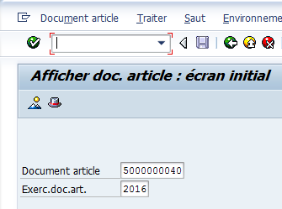
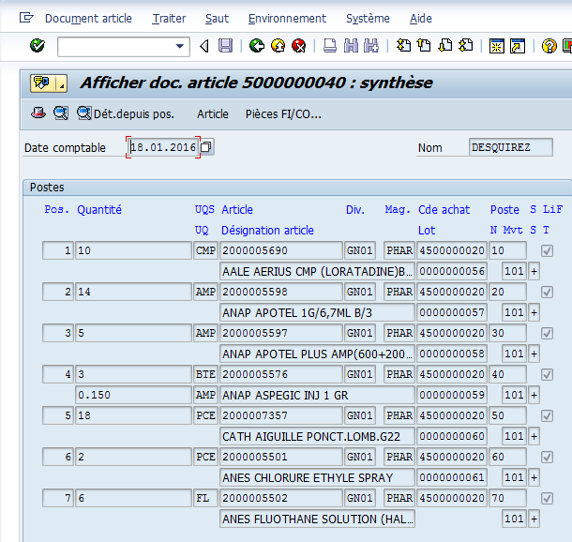

Mode opératoire dans SAP pour la saisie d’une facture fournisseur en référence à une commande d’achat 1/7
Lancer la transaction MB03. Le but de cette transaction en début du processus est de vérifier les documents comptables générés à la confirmation de réception de la commande d'achat.
Renseigner le numéro du document article, l’exercice et faites « Entrée »
Cliquer sur le pavé Pièces FI/CO….. L’écran suivant apparait :

Slide 13
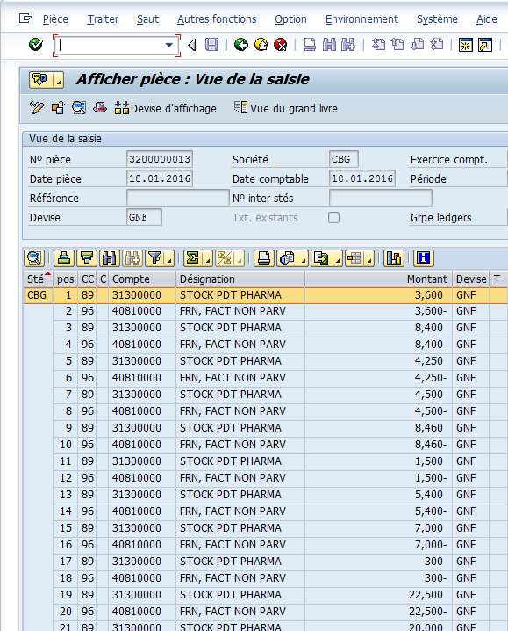
Mode opératoire dans SAP pour la saisie d’une facture fournisseur en référence à une commande d’achat 2/7
En débit (clé 89) on a une entrée en stock sur le compte stock…..et au crédit (clé 96) on a le compte fct. non parvenues

Slide 14


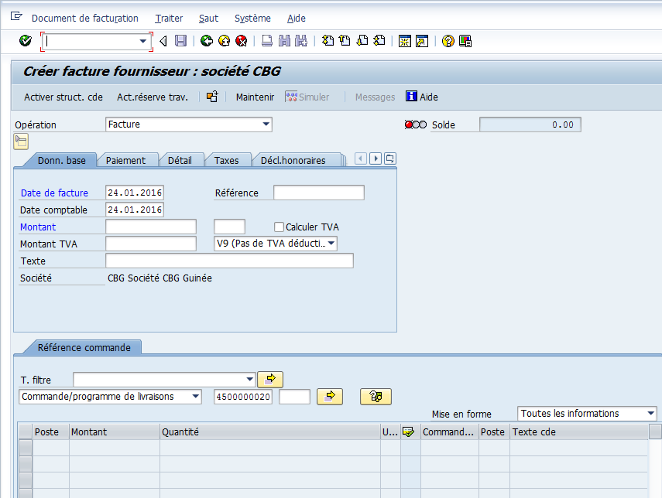
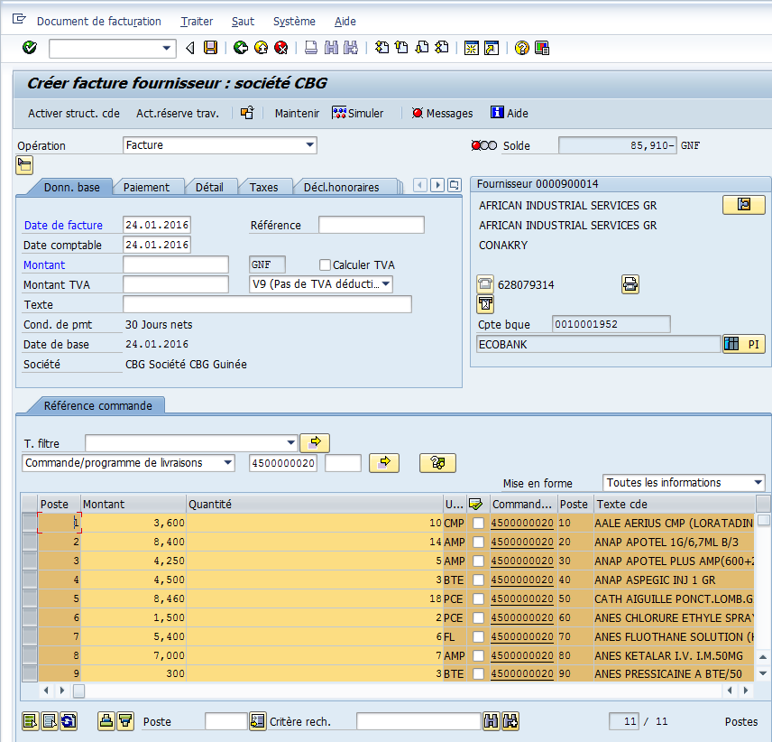



Mode opératoire dans SAP pour la saisie d’une facture fournisseur en référence à une commande d’achat 3/7
Lancer la transaction MIRO : Renseigner les zones suivantes : La date de facture le numéro de la cde et
faites « Entrée »

Slide 15
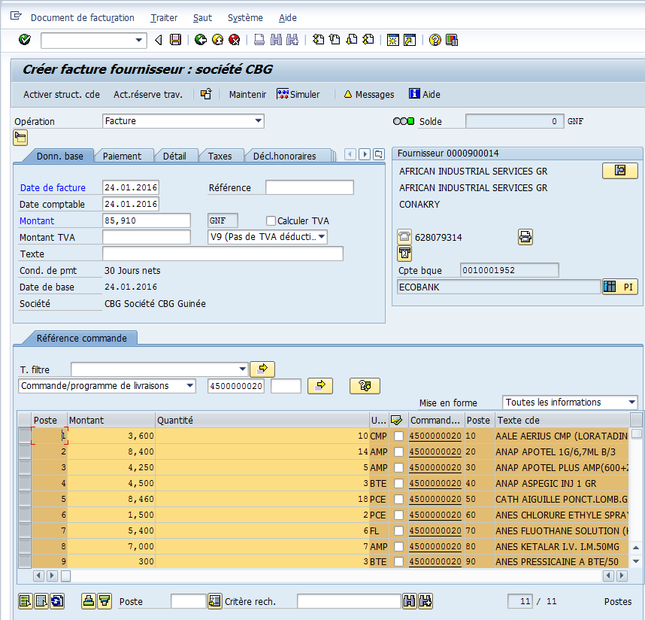



Mode opératoire dans SAP pour la saisie d’une facture fournisseur en référence à une commande d’achat 4/7
Renseigner au niveau du fournisseur le montant du solde afin
d’équilibrer le solde.

Slide 16
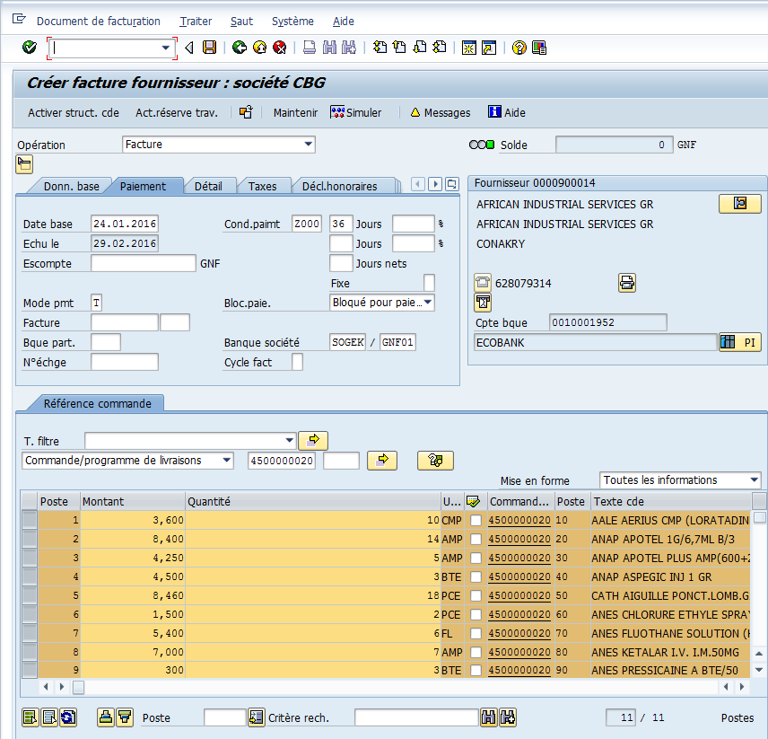








Mode opératoire dans SAP pour la saisie d’une facture fournisseur en référence à une commande d’achat 5/7
Passer à l’onglet Paiement afin de mettre à jour :
la condition de paiement (la date de base se met automatique-
ment à jour)
le mode de paiement
la banque société
Puis cliquer sur « Simuler » : si les données sont exactes, sauve-
garder la facture. Un numéro de pièce apparait en bas de
l’écran :

Slide 17
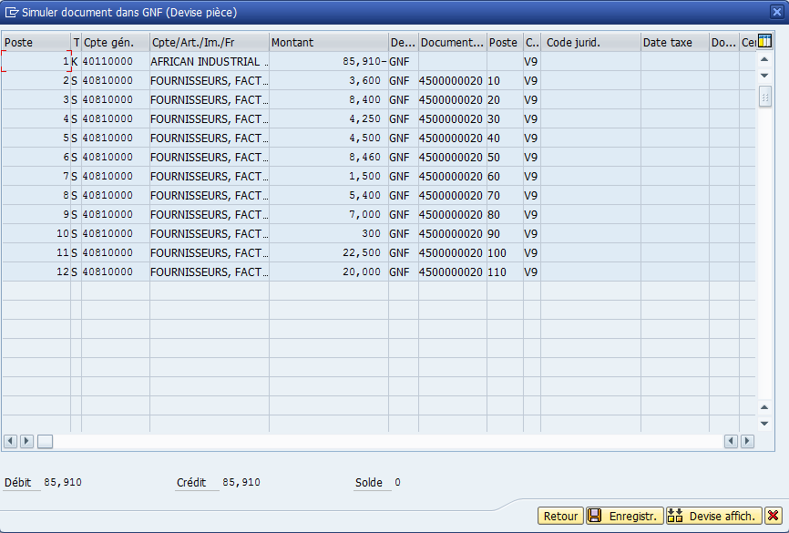
Mode opératoire dans SAP pour la saisie d’une facture fournisseur en référence à une commande d’achat 6/7

Slide 18
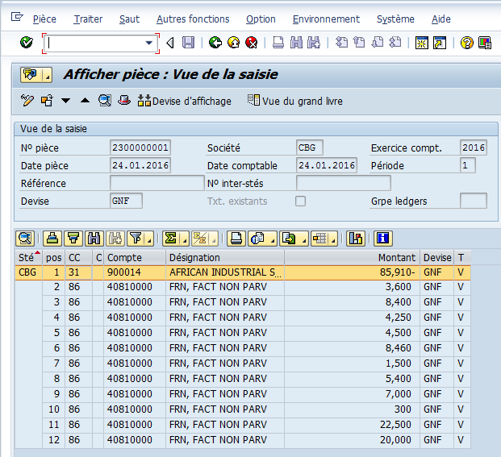
Mode opératoire dans SAP pour la saisie d’une facture fournisseur en référence à une commande d’achat 7/7
Affichage de la pièce via la transaction MIR4 :

Slide 19
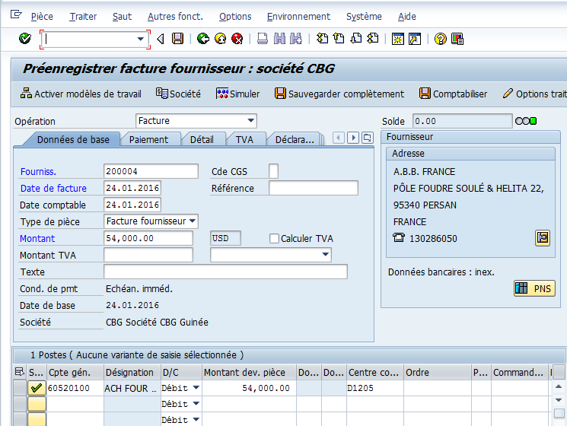






Mode opératoire dans SAP pour la saisie d’une facture fournisseur sans référence à une commande d’achat 1/5
Depuis le menu SAP : Gestion Comptable / Comptabilité Financière / Fournisseurs / Ecriture / Préenregistrement / Préenregistrer facture : FV60
Renseigner les données suivantes :
le code fournisseur et date de la facture
le montant
le compte général, le montant et le centre de coût si nécessaire
Passer à l’onglet Paiement

Slide 20
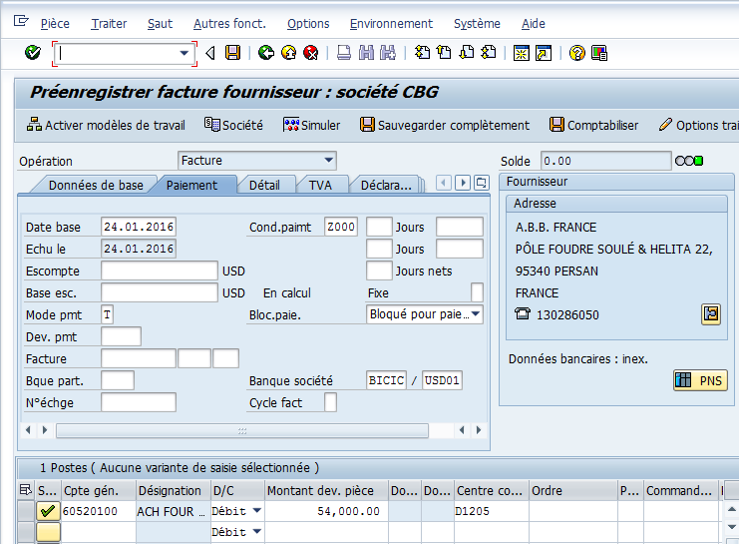










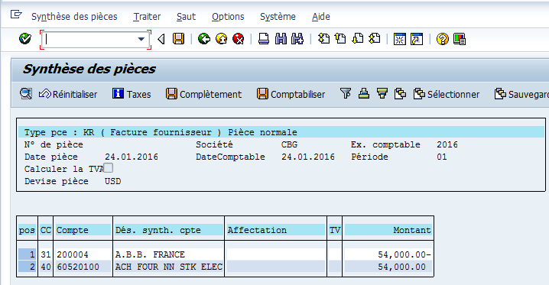
Mode opératoire dans SAP pour la saisie d’une facture fournisseur sans référence à une commande d’achat 2/5
Renseigner les données suivantes :
La condition de paiement
le mode de paiement
la banque société
Cliquer sur le pavé Simuler :

Slide 21
Mode opératoire dans SAP pour la saisie d’une facture fournisseur sans référence à une commande d’achat 3/5
Revenir en arrière en cliquant sur la touche verte et faites : Pièce Préenregistrer. Le numéro de la pièce s ’affiche en bas de l’écran :
Pour afficher la pièce faites la transaction FV63

Slide 22
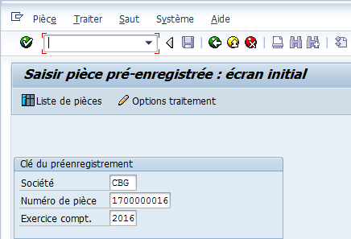
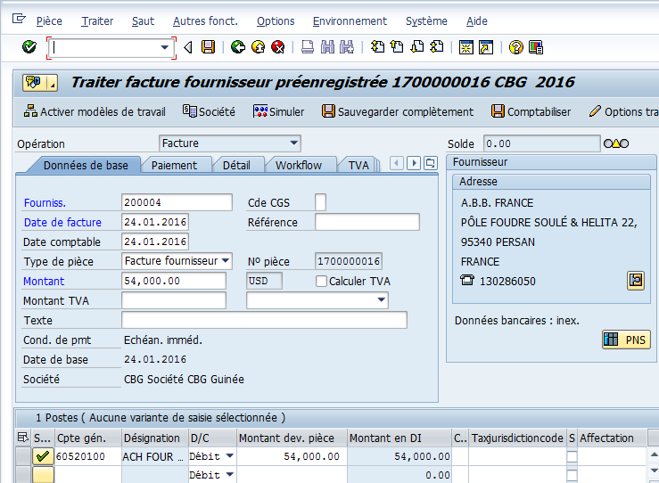


Mode opératoire dans SAP pour la saisie d’une facture fournisseur sans référence à une commande d’achat 4/5
Depuis le menu SAP : Gestion Comptable / Comptabilité Financière / Grand livre / Pièce / Pièce Préenregistrées / Comptabiliser / Supprimer : FBV0
Renseigner les données suivantes :
La société, le numéro de la pièce préenregistrée ultérieurement et faites « Entrée »
Cliquer sur la disquette afin de comptabiliser.

Slide 23
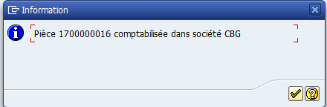
Mode opératoire dans SAP pour la saisie d’une facture fournisseur sans référence à une commande d’achat 5/5
Le pop-up ci-dessous apparait :

Slide 24
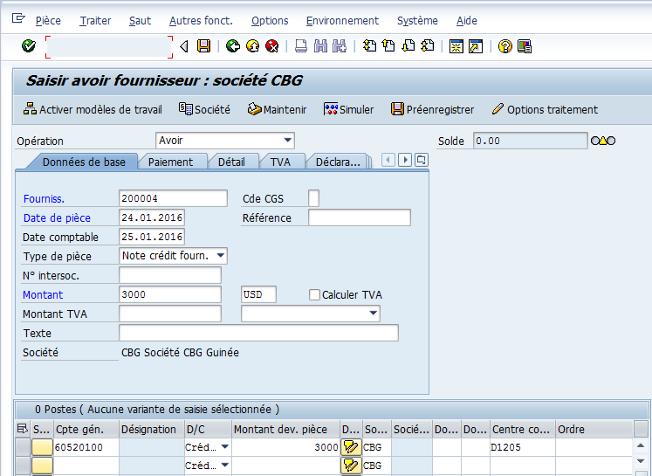

Mode opératoire dans SAP pour la saisie d’un avoir fournisseur 1/3
Depuis le menu SAP : Gestion Comptable / Comptabilité Financière / Fournisseur / Ecriture / FB65 – Avoir
Renseigner les données suivantes :
Le code fournisseur et la date de pièce
le montant de l’avoir
le compte général, le montant et le centre de coût si nécessaire
Passer à l’onglet Paiement.

Slide 25
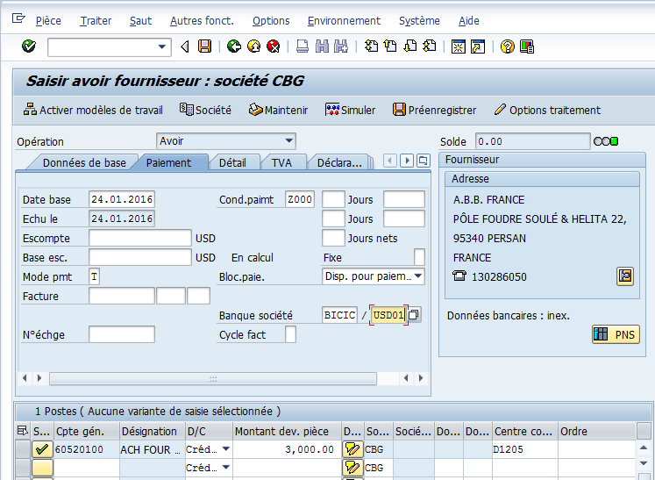








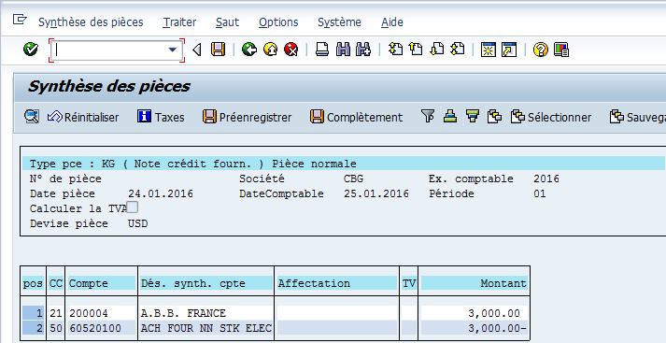
Mode opératoire dans SAP pour la saisie d’un avoir fournisseur 2/3
Renseigner les données suivantes :
La condition de paiement
le mode de paiement
la banque société
cliquer sur le pavé Simuler :

Slide 26
Mode opératoire dans SAP pour la saisie d’un avoir fournisseur 3/3
Revenir en arrière avec la flèche verte et faites Pièce / Comptabiliser.
Le numéro de l’avoir apparait en bas de l’écran :

Slide 27


Exercice dirigé
La présentation détaillée du pas à pas est retrouvée dans le guide utilisateur
Enregistrer une facture fournisseur en référence à une cde et une sans référence
Enregistrer un avoir
Notes:
Notes pédagogiques :

Slide 28
Objectifs de la formation
Description du processus métier
Modes opératoires
Synthèse et point d’attention

Slide 29
Synthèse
Ce processus combine des flux issus du module achat avec des flux comptables. Des erreurs commises en amont auront des conséquences sur la finalisation des commandes.

Slide 30

Des questions ?

